Slide 1


RECOMENDAÇÃO AO PROJETO DE LEI DO SENADO 750/2011
Elaborado: Centro de Pesquisa do Pantanal (CPP) e Instituto Nacional de Ciência e Tecnologia em Áreas Úmidas (INCT – INAU)
Prof. Dra Catia Nunes da Cunha
email: biocnc@gmail.com

Slide 2
Recomendação ao Projeto de Lei do
Senado 750/2011
O Centro de Pesquisas do Pantanal firmou Termo de Parceria, em 2012, com o MCTIC, visando produção de conhecimento para subsidiar a tomada de decisões que garantam a conservação e o uso sustentável do Pantanal.
Dentre tais ações, destaca-se a proposta a contribuição ao PLS 750/2011 (Lei do Pantanal).
O CPP, em parceria com o INCT-Áreas Úmidas (INAU) realizou durante esses anos diversos estudos, debates, reuniões, workshops e mesas redondas, buscando sempre apresentar propostas que contemplem o aval da comunidade científica e da tradicional da região.
Desta forma, o CPP, INAU apresentam abaixo um resumo de suas principais contribuições, esperando que sejam acatadas pelo meio político.

Slide 3
Propostas para Aprimoramento do PLS 750/2011
RELEVÂNCIA DA INICIATIVA
Destaca-se inicialmente a necessidade de um marco regulatório para assegurar a proteção do Pantanal Matogrossense e a relevância do PLS 750/2011 que se propõe a suprir essa lacuna, contendo alguns avanços que podem efetivamente contribuir a conservação dessa importante área úmida, considerada um patrimônio nacional.
Contudo, o PLS pode ser aprimorado com os ajustes de alguns dos dispositivos citados e inserção de alguns tópicos relevantes à finalidade proposta no citado projeto de lei.

Slide 4
PLS – 750/2011: Art 1º - Parágrafo único: Ampliar o Escopo da Lei
Justificativa: O Parágrafo único deve expressamente reconhecer o Pantanal como ÁREA ÚMIDA e estender a proteção do bioma aos rios que para ele DRENAM, conforme se segue:
Art. 1º (...)
§1º O Pantanal, reconhecido constitucionalmente como patrimônio nacional, é uma área úmida que pertence a categoria de planície alagável, localizada na Bacia do Alto Rio Paraguai, constituída principalmente por savanas alagáveis anualmente.
§2º A proteção prevista nesta lei abrange a planície pantaneira e também os rios que para ela drenam.

Slide 5
PLS – 750/2011: Art. 11. A navegação comercial nos rios das bacias hidrográficas do bioma Pantanal...
Art. 13. No uso e construção de estradas no bioma
As regras previstas nos artigos 11 e 13 são insuficientes para assegurar uma proteção aos ambientes aquáticos no Pantanal, que se mostram extremamente frágeis, sendo necessário normatizar não apenas a navegação e a construção de estradas, mas também a construção de hidrelétricas, nos termos seguintes:
DA PROTEÇÃO DOS AMBIENTES AQUÁTICOS
Dos macrohabitats aquáticos
Art.20 A navegação comercial nos rios formadores do Pantanal deve ser compatibilizada com a conservação e preservação do meio ambiente, buscando a manutenção da diversidade biológica e recursos hídricos, adaptando-se as embarcações aos rios, vedado o transporte de produtos potencialmente perigosos.
Parágrafo único. Na bacia hidrográfica do Alto Paraguai estão vedadas as intervenções irreversíveis nos cursos d’água que alterem a velocidade do escoamento, o volume de água e a capacidade do transporte de sedimentos.

Slide 6
PLS – 750/2011: Acréscimos Propostos
É de extrema relevância a definição de uma instância que congregue os órgãos federais e estaduais (MT e MS) na definição e execução de um plano de gestão do Pantanal, bem como sejam definidas as instituições oficiais de pesquisa que contribuirão nessa gestão, conforme se propõe a seguir:
DOS ÓRGÃOS E INSTITUIÇÕES DE APOIO À GESTÃO
Do Conselho Gestor
Art. 7º Fica criado o Conselho Gestor do Pantanal – CG-Pantanal, com as atribuições de promover a gestão integrada e participativa do Pantanal, composto por representantes dos seguintes órgãos e instituições:
Das Instituições de Pesquisa
Art. 9º Para fins de apoio técnico-científico à conservação e uso sustentável do Pantanal, são consideradas como instituições oficiais de pesquisa

Slide 7
Reserva Legal
A definição da Reserva Legal no Pantanal Mato-grossense não é uniforme, aplicando-se regras diferenciadas para MT e MS que precisam ser uniformizadas alterando-se o Código Florestal e elevando-se o patamar hoje existente, sem prejuízo das situações já consolidadas:
O art. 12 da Lei n 12.651, de 25 de maio de 2012, passa a vigorar com os seguintes acréscimos:
Art. 12. ....................................................................
I - ............................................................................
II – Localizado no Pantanal Mato-Grossense: 50% (cinquenta por cento) no imóvel situado em área de cerrado ou outras formas de vegetação.
III - localizado nas demais regiões do País: 20% (vinte por cento).
Art.14. Os proprietários ou possuidores de imóveis rurais que realizaram supressão de vegetação nativa respeitando os percentuais de Reserva Legal previstos pela legislação em vigor à época em que ocorreu a supressão são dispensados de promover a recomposição, compensação ou regeneração para os percentuais exigidos nesta Lei.
Art.15. Em caso de fracionamento do imóvel rural, a qualquer título, será considerada a área do imóvel antes do fracionamento.

Slide 8
PLS – 750/2011: Acréscimos Propostos
Não é suficiente considerar o Pantanal uma área de uso restrito, sem indicar efetivamente quais as restrições incidem sobre alguns MACROHABITATS de maior relevância que devem ser enumerados e definidos no PLS.
DAS ÁREAS PROTEGIDAS
Das Áreas de uso restrito
Art.16 Nos pantanais e planícies pantaneiras, é permitida a exploração ecologicamente sustentável, devendo-se considerar as recomendações técnicas dos órgãos oficiais de pesquisa, ficando novas supressões de vegetação nativa para uso alternativo do solo condicionadas à autorização do órgão estadual do meio ambiente.

Slide 9
PLS – 750/2011: Acréscimos Propostos
DAS ÁREAS PROTEGIDAS
Das Áreas de uso restrito
Art.17 Sem prejuízo das recomendações técnicas dos órgãos oficiais de pesquisa, serão objeto de especial proteção, nos termos desta Lei, os seguintes macrohabitats:
I - cordilheiras;
II – corixos;
III - meandros de rios;
IV - baias e lagoas marginais;
V - vazantes;
VI - diques marginais naturais;
VII - capões de mato e os murunduns;
VIII - arbustais inundáveis;
IX - arbustais de savana;
X - florestas inundáveis;
XI - campos limpos de média e alta inundação;
XII - campos limpos savânicos;
XIII - brejos;
XIV - ilhas fluviais.

Slide 10
Científico
Gestão
Baseado no conhecimento tradicional

Slide 11
PLS – 750/2011: Acréscimos Propostos
Faz-se necessária a inserção no PLS de um capítulo específico que disponha sobre o emprego de INSTRUMENTOS ECONÔMICOS, que fomente a criação de unidades de conservação privadas e incentivos a Fazendas Pantaneiras Sustentáveis – FPS, nos termos seguintes:
DOS INSTRUMENTOS ECONÔMICOS
Art.29 O poder público regulamentará os mecanismos de pagamento por serviços ambientais, compensação e incentivos fiscais visando fomentar a sustentabilidade socioeconômica e ambiental da Pantanal Mato-Grossense, especialmente a conservação do planalto circundante e planície localizados na Bacia do Alto Paraguai e a criação de Reservas Particulares de Patrimônio Natural.
Art. 30 Como incentivo à regularização e ampliação de áreas protegidas no Pantanal, e, considerando a predominância do cerrado na planície pantaneira, ficam autorizadas compensações de reserva legal do cerrado no Pantanal Matogrossense.

Slide 12
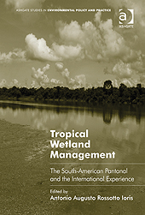
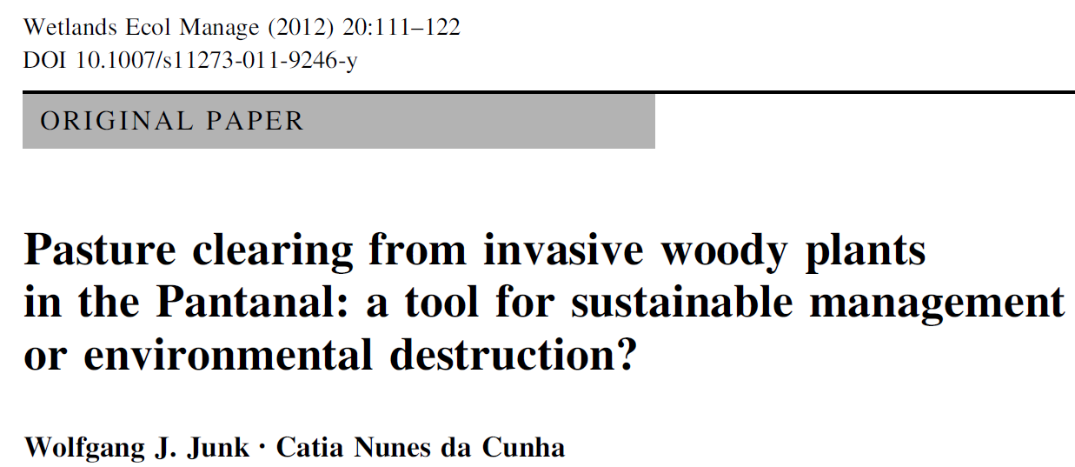
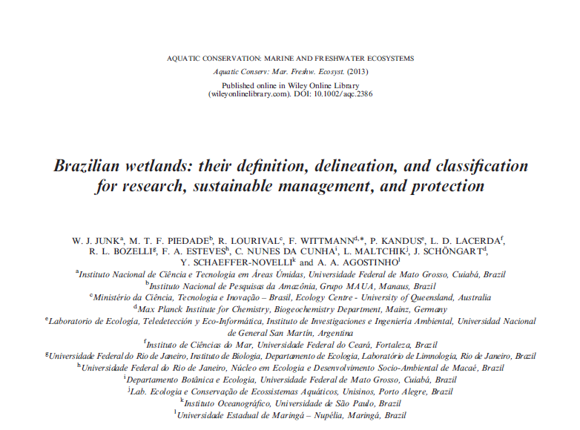
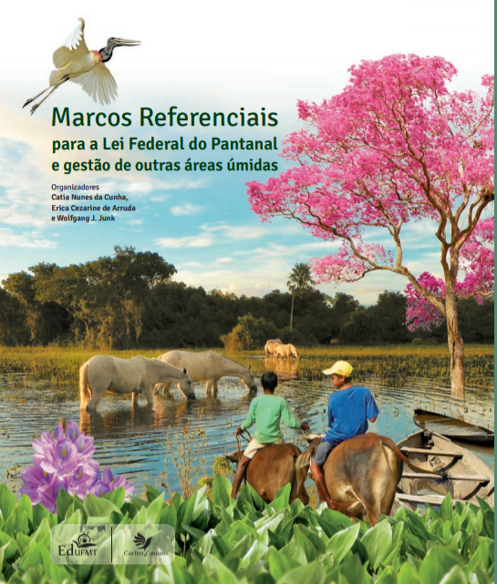
Contribuir para o aperfeiçoamento do PLS 750/2011.
Marco regulatório para uma politica publica para o Pantanal.
CLINICA DE DIREITOS HUMANOS E MEIO AMBIENTE/UFMT
INCT- INAU/UFMT

Slide 13
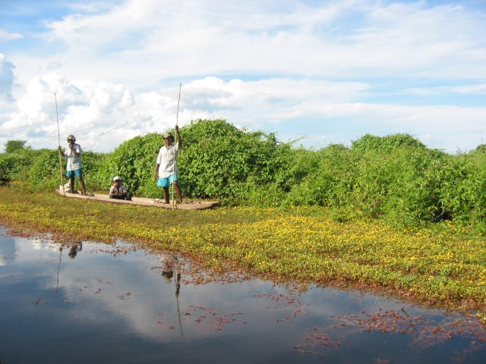
OBRIGADA!

